Slide 1
Group C
スレッド型SNS「Tamariba」
2442067 原拓生、2442099 渡辺海斗
GithubURL: https://github.com/tegrafuse/Saisyukadai

Slide 2
目次
ペルソナ
ストーリーボード
ビジネス要件
デモビデオ
アーキテクチャ
システム構成図

Slide 3
ペルソナ
30代男性
エンジニア
情報収集や情報交換を目的にSNSを利用している。
いらない情報(広告や興味のない内容)に不満を覚えている。
誰かの平和な日常を聞きたい。

Slide 4
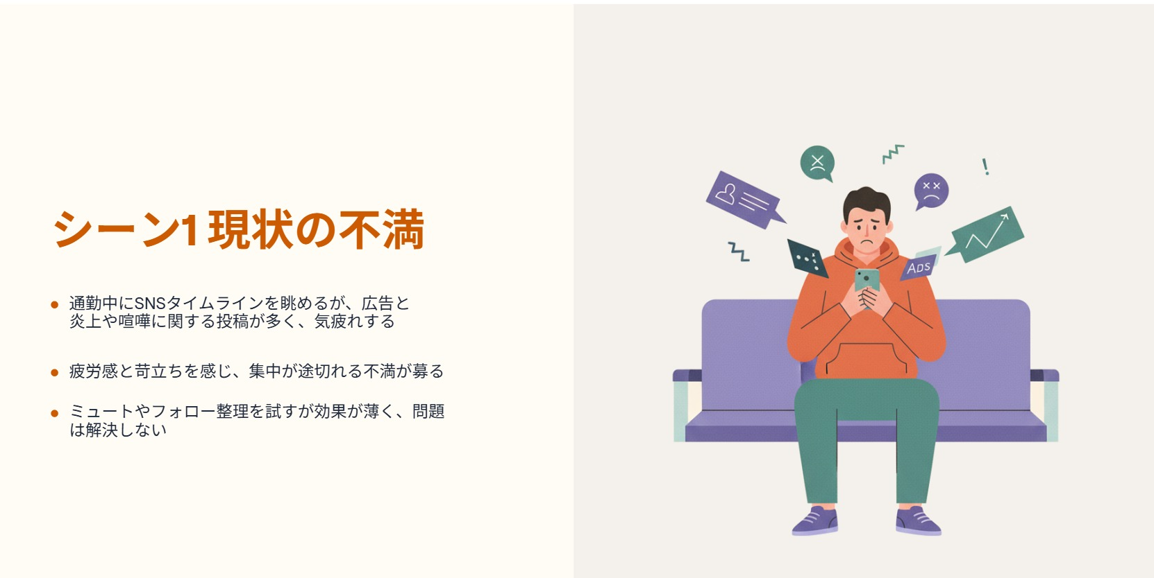
ストーリーボード

Slide 5
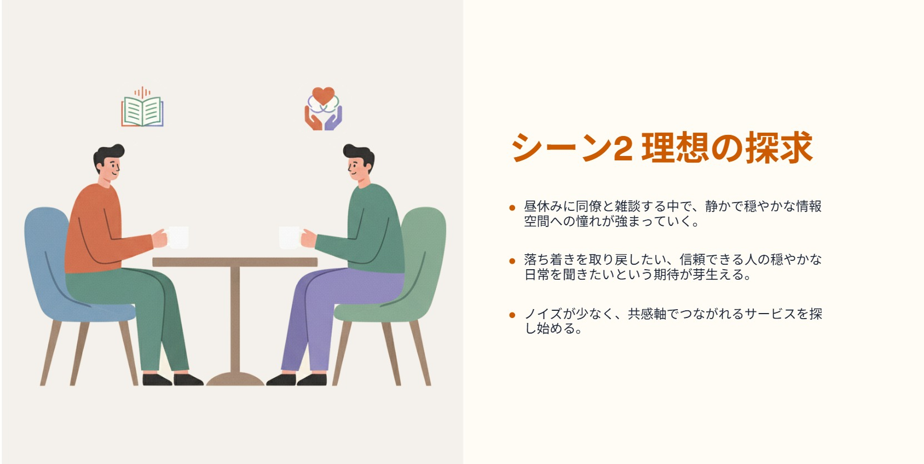
ストーリーボード

Slide 6
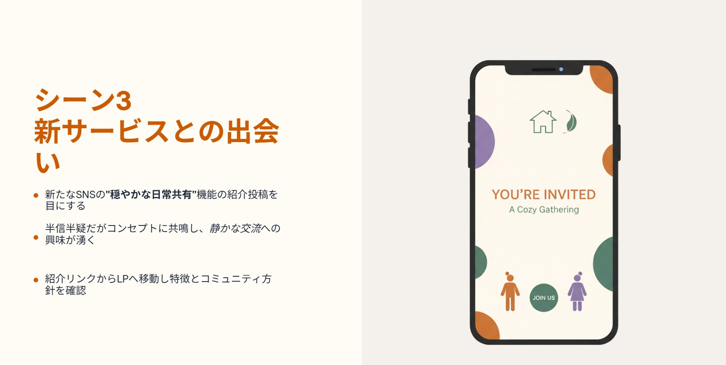
ストーリーボード

Slide 7
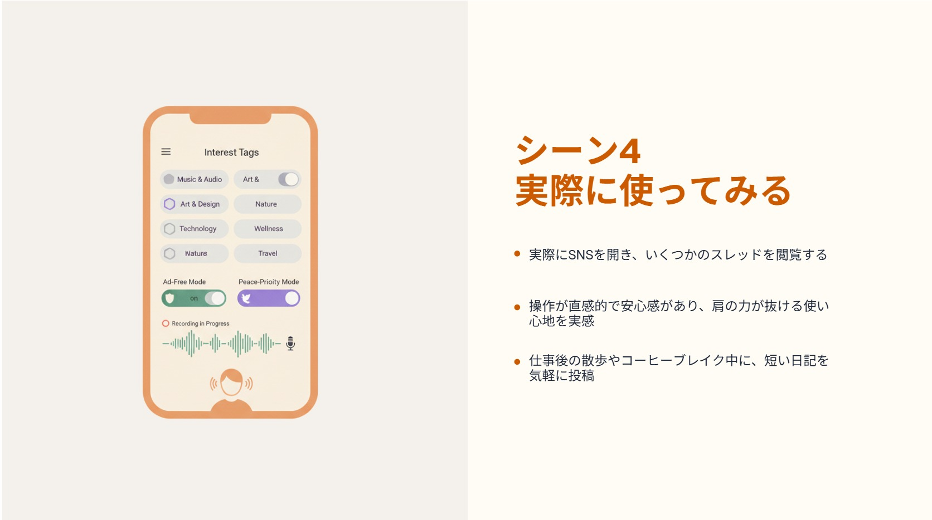
ストーリーボード

Slide 8
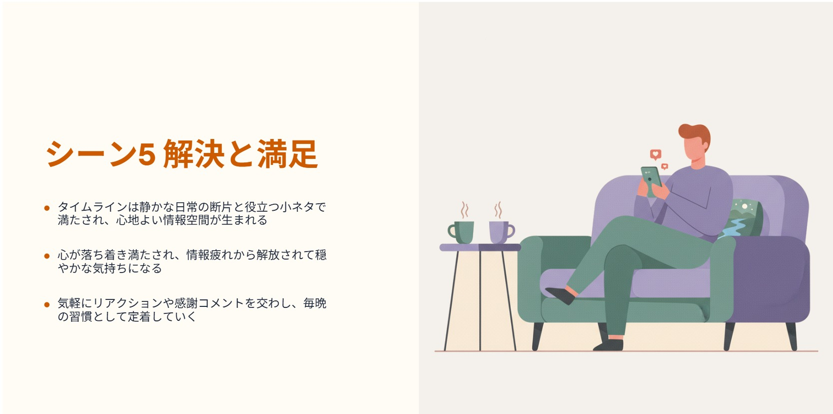
ストーリーボード
※これらのストーリーボードは「Miro」のAI「Sidekick」を使用して作成した。

Slide 9
ビジネス要件
SNSはスレッド形式とし、コミュニティをフォロー後、それぞれがスレッドを作成、会話をする。
SNSの利用中に気疲れしない
→一つ一つの言動に気を張ることのないよう、過去の投稿の削除機能を設ける
→承認欲求を刺激する「バズ」を狙わせず、リポスト機能をなくす

Slide 10
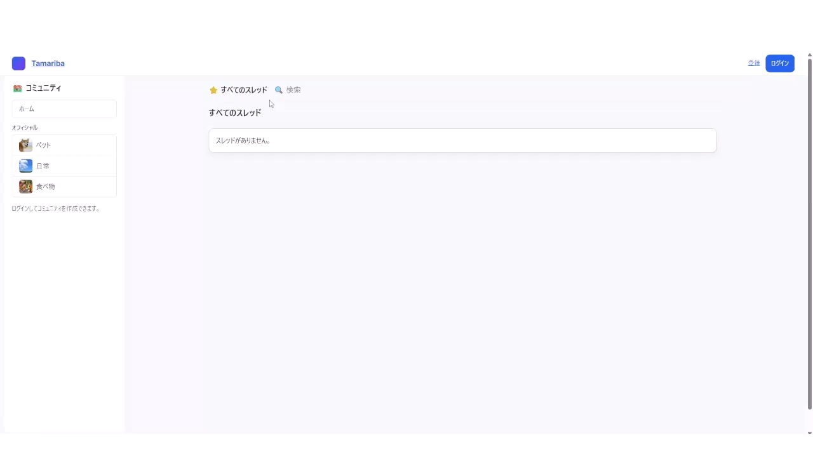
デモビデオ

Slide 11
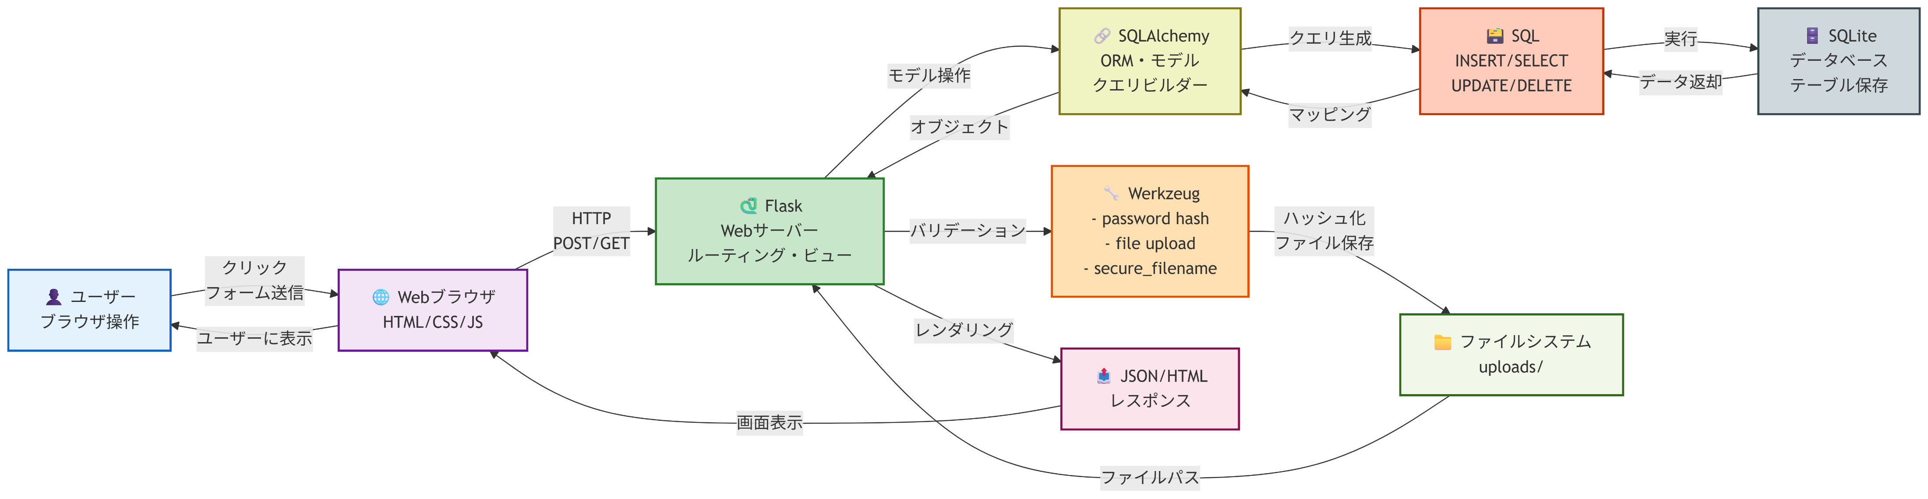
アーキテクチャ
※このプロジェクトはVSCodeのGithub Copilotを使用して作成した。

Slide 12
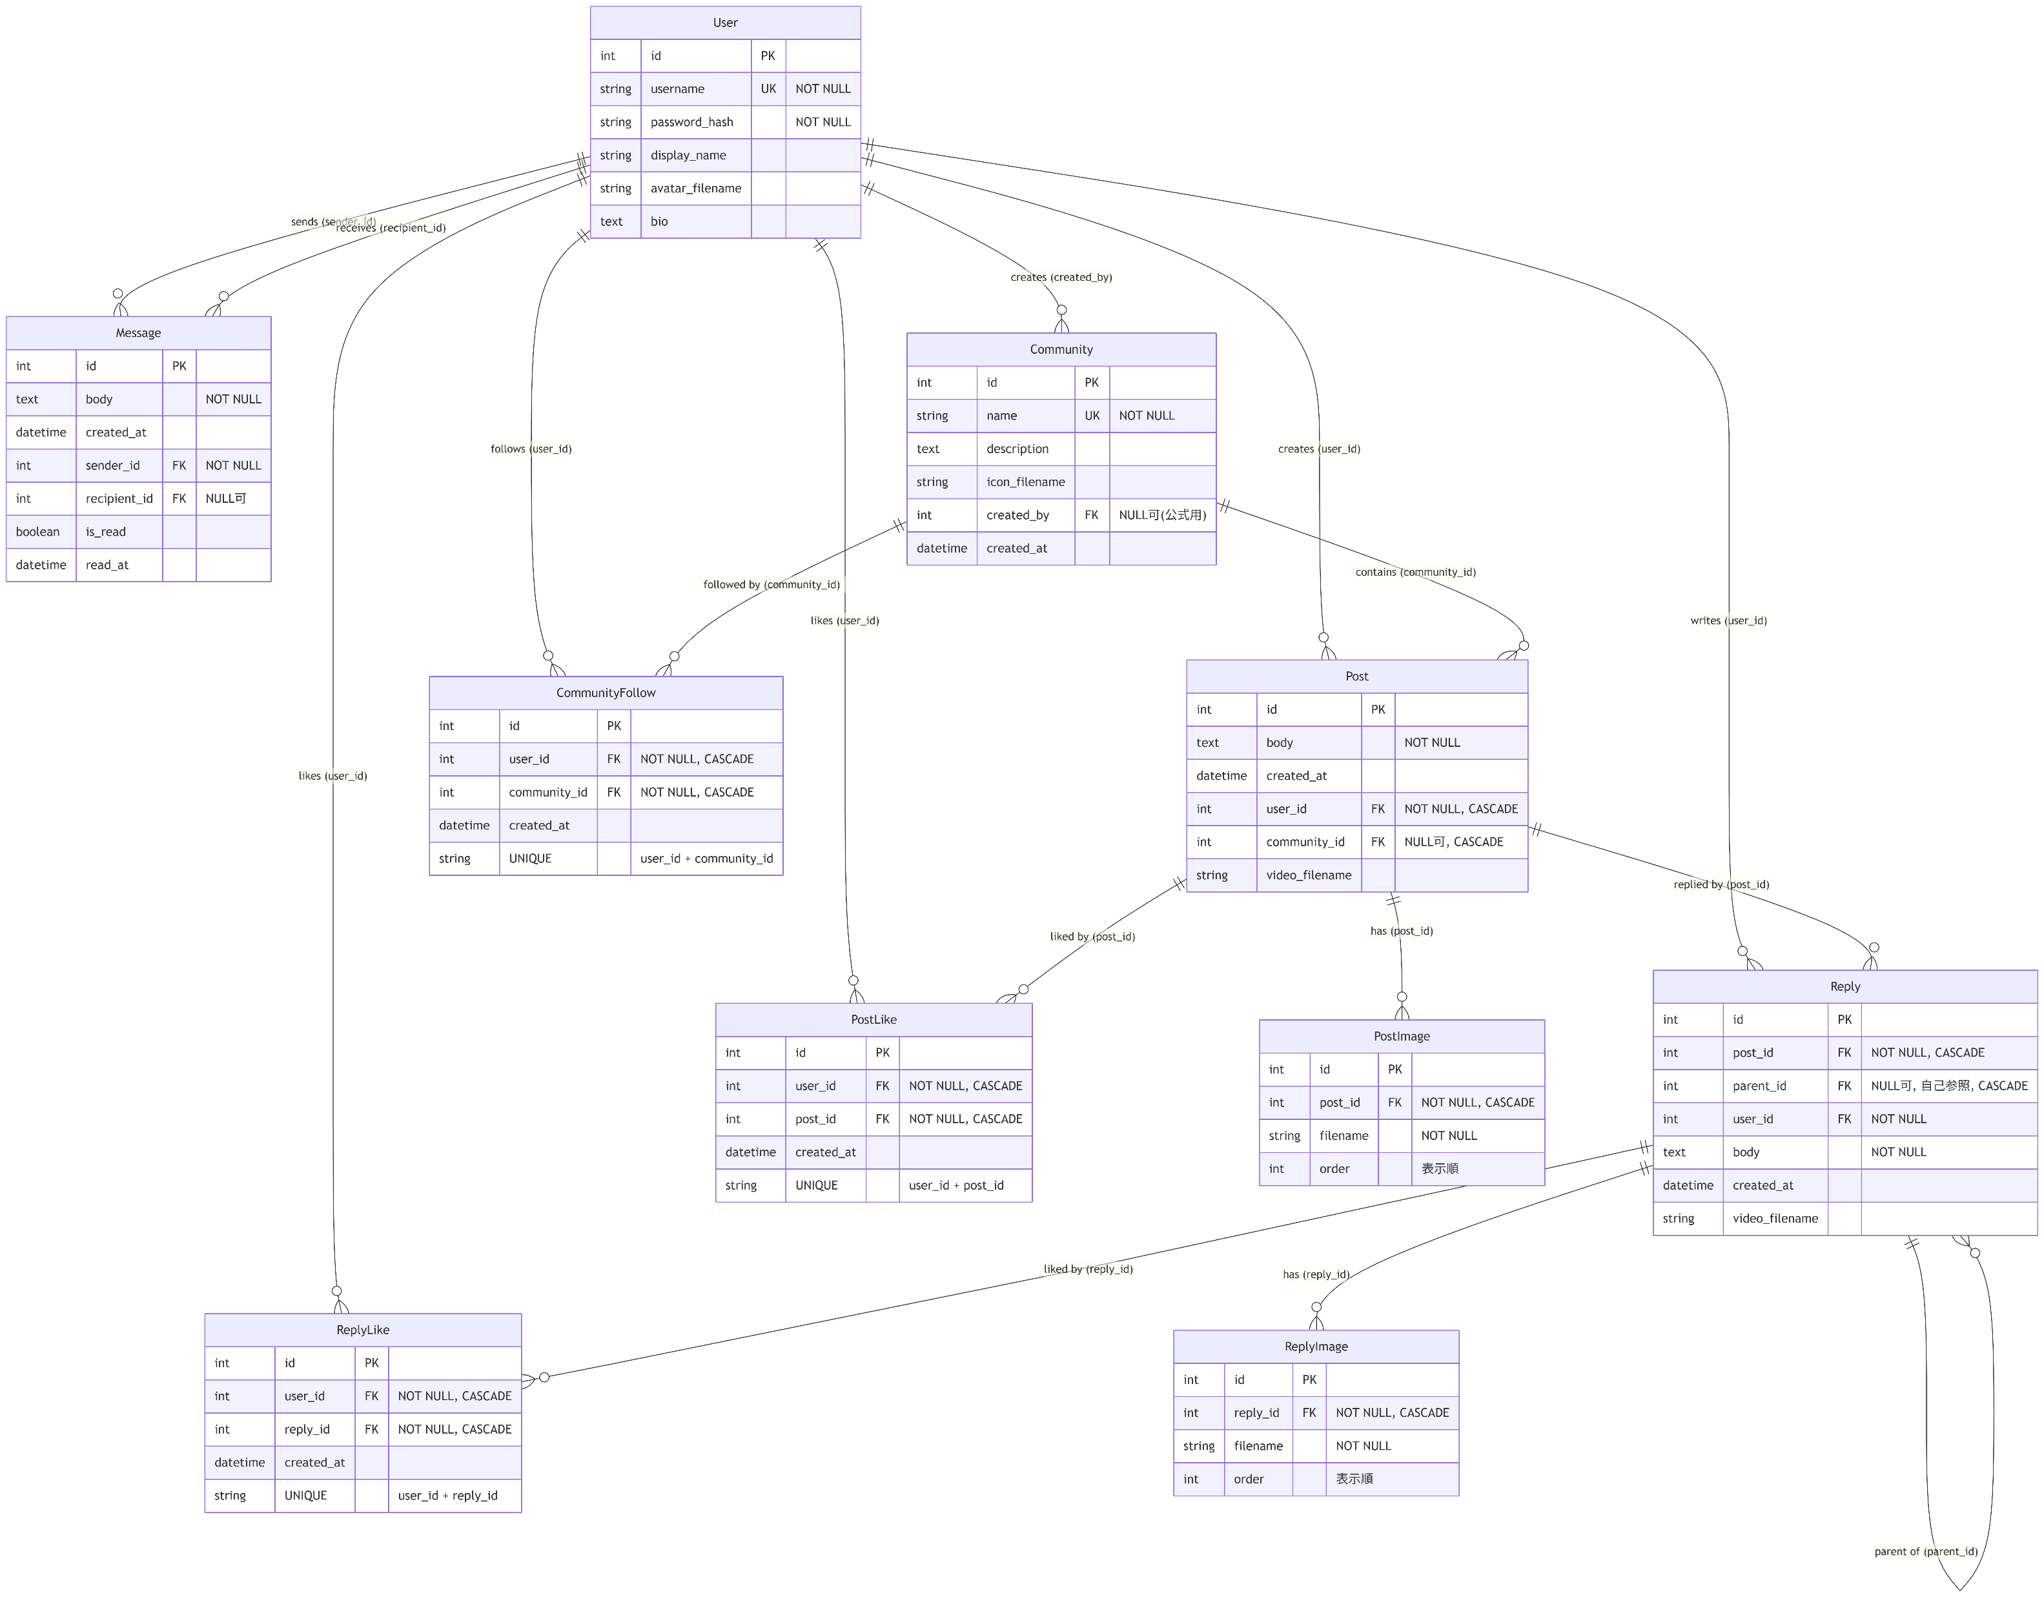
システム構成図(ERD)

Slide 13
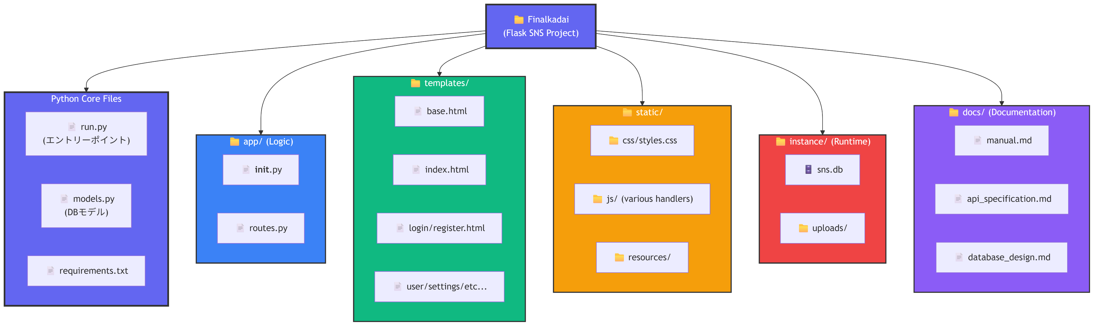
システム構成図(全体)

Slide 14
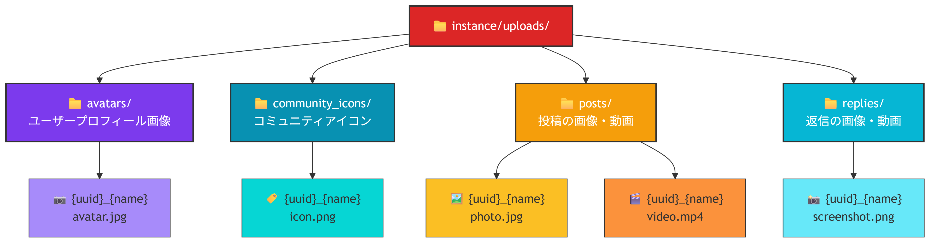
システム構成図(ファイルアップ)

